Slide 1

Xây dựng chatbot bán hàng đơn giản
Quân from SENDO

Slide 2

NỘI DUNG
I
GIỚI THIỆU
II
CƠ SỞ LÝ THUYẾT
III
PHƯƠNG PHÁP THỰC HIỆN
IV
DEMO
V
PHƯƠNG PHÁP CẢI TIẾN
VI
TÀI LIỆU THAM KHẢO

Slide 3
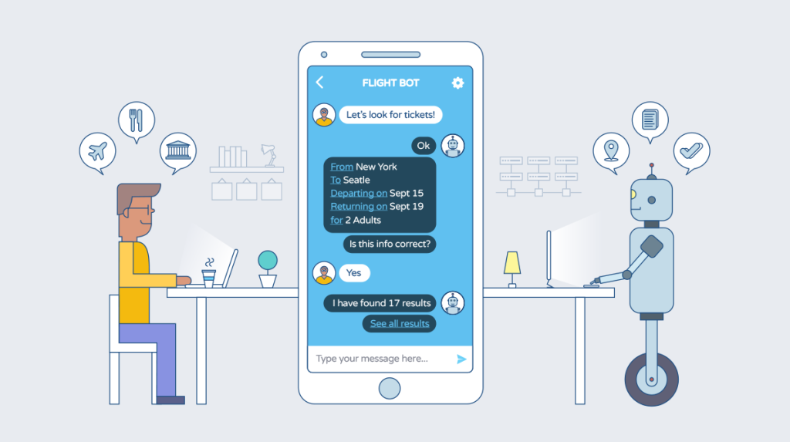
I. GIỚI THIỆU
1
CHATBOT LÀ GÌ?
CHATBOT HOẠT ĐỘNG NHƯ THẾ NÀO?
2
3
XÂY DỰNG CHATBOT

Slide 4
I. GIỚI THIỆU
1
CHATBOT LÀ GÌ?
CHATBOT HOẠT ĐỘNG NHƯ THẾ NÀO?
2
3
XÂY DỰNG CHATBOT

Slide 5
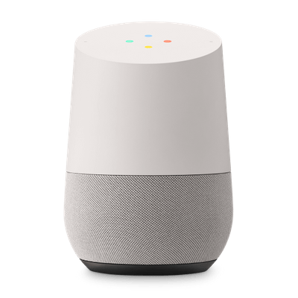
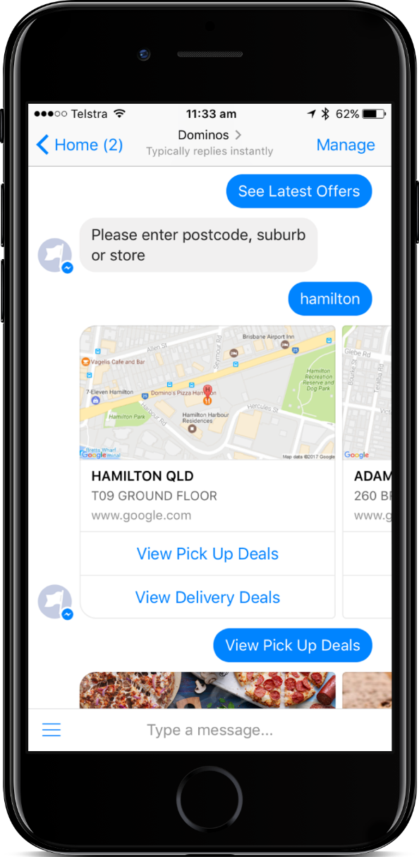
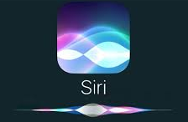

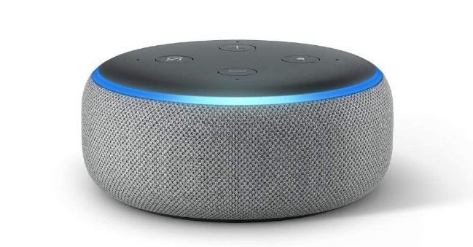
1. CHATBOT LÀ GÌ

Slide 6
I. GIỚI THIỆU
1
CHATBOT LÀ GÌ?
CHATBOT HOẠT ĐỘNG NHƯ THẾ NÀO?
2
3
XÂY DỰNG CHATBOT

Slide 7
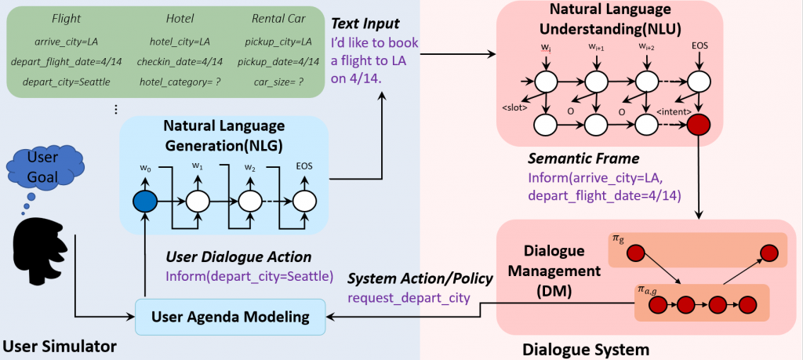
2. CHATBOT HOẠT ĐỘNG NHƯ THẾ NÀO?
Notes:
NLU: Chuyển đổi từ ngôn ngữ tự nhiên sang ngôn ngữ máy (số hóa)
NLG: Chuyển đổi từ ngôn ngữ máy sang ngôn ngữ tự nhiên
Dialogue System: Dialogue State Tracker (DST( & Reinforcement Learning (RL)
DST: theo dõi lịch sử cuộc đối thoại
RL: Có thể học hỏi từ cuộc đối thoại, tìm các trường hợp tốt nhất để trả lời cho user

Slide 8
I. GIỚI THIỆU
1
CHATBOT LÀ GÌ?
2
CHATBOT HOẠT ĐỘNG NHƯ THẾ NÀO?
3
XÂY DỰNG CHATBOT

Slide 9
3. XÂY DỰNG CHATBOT ĐƠN GIẢN
Xây dựng một ChatBot nhận diện ý muốn của một người
Đối tượng: khách hàng của một cửa hàng điện máy
Ngôn ngữ sử dụng cho ChatBot: Tiếng Việt

Slide 10
II. CƠ SỞ LÝ THUYẾT
1
WORD2VEC
2
NEURAL NETWORK

Slide 11
II. CƠ SỞ LÝ THUYẾT
1
WORD2VEC
2
NEURAL NETWORK

Slide 12
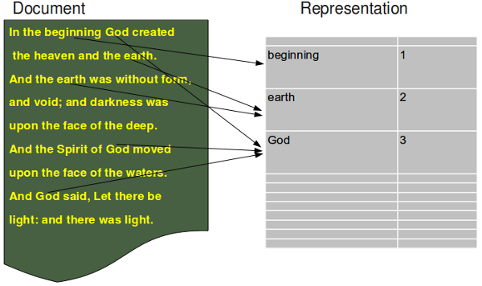
1. WORD2VEC
Có 2 mô hình:
Skip-gram
Continuous Bag of Words (CBOW)

Slide 13
II. CƠ SỞ LÝ THUYẾT
1
WORD2VEC
2
NEURAL NETWORK

Slide 14
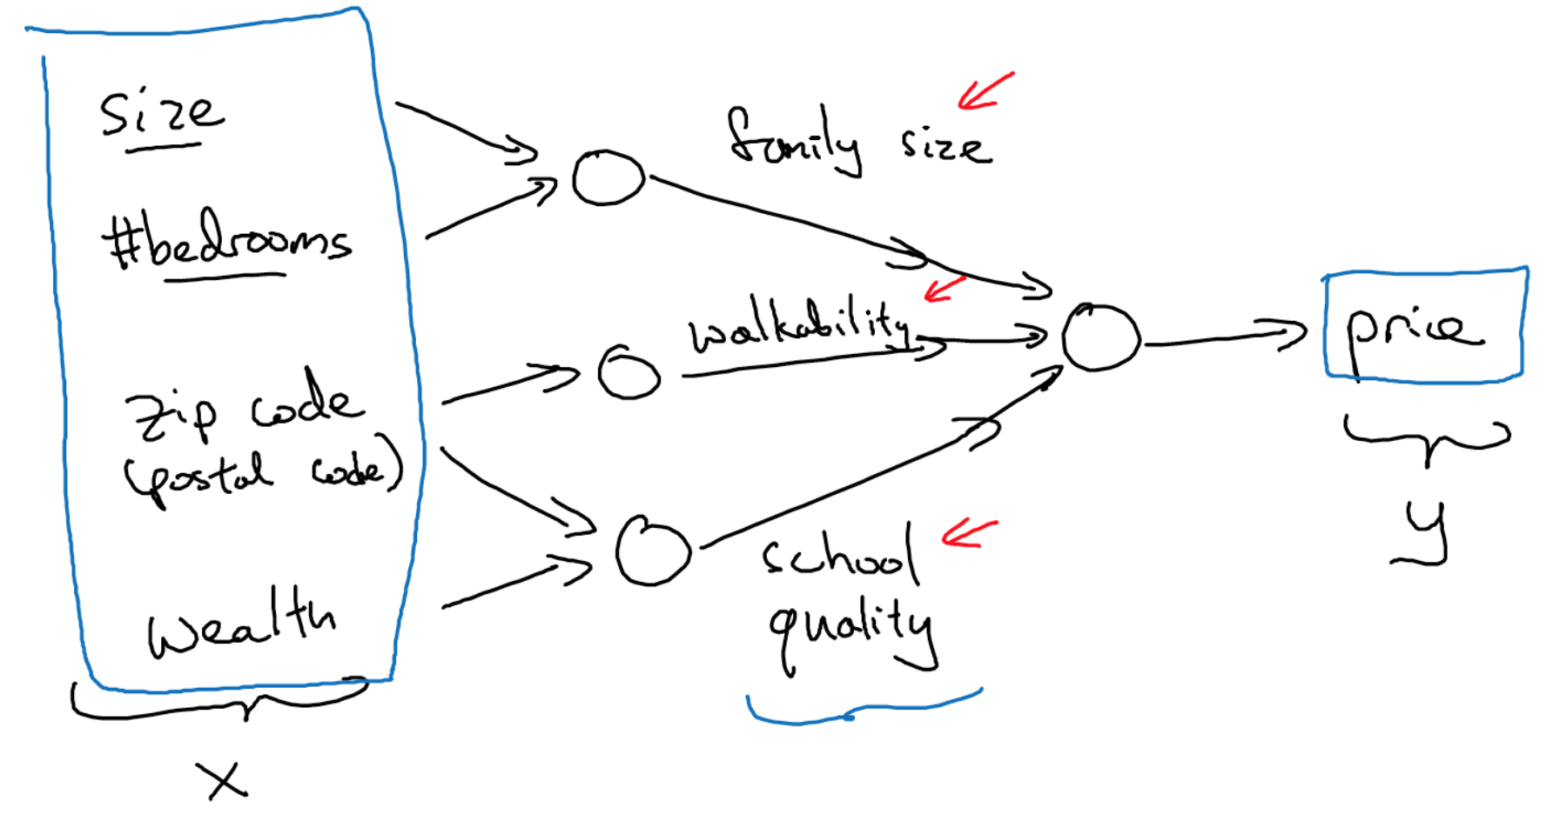
2. NEURAL NETWORK
House Price Prediction

Slide 15
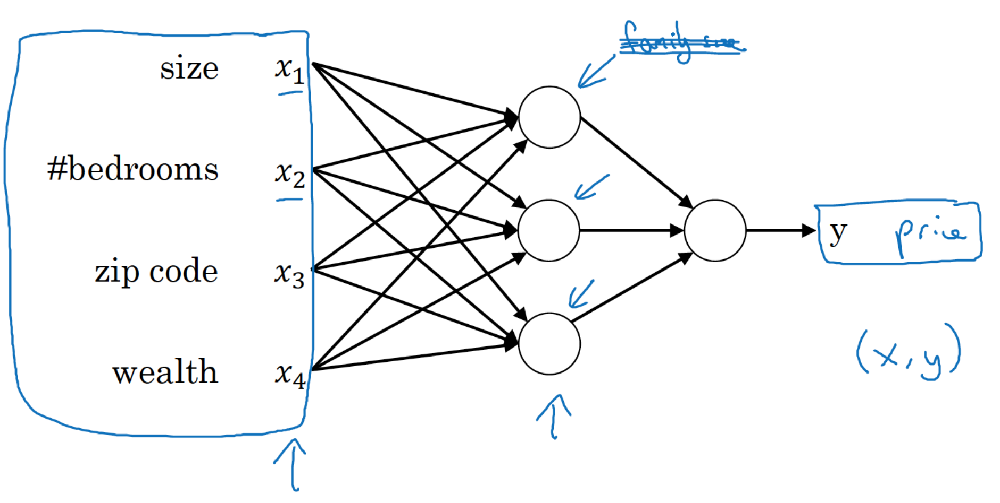
2. NEURAL NETWORK
W0
W1
A
House Price Prediction
W2
Notes:
t

Slide 16
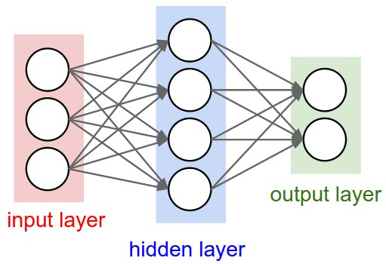
2. NEURAL NETWORK
Tầng vào (input layer): Là tầng bên trái cùng của mạng thể hiện cho các đầu vào của mạng
Tầng ra (output layer): Là tầng bên phải cùng của mạng thể hiện cho các đầu ra của mạng
Tầng ẩn (hidden layer): Là tầng nằm giữa tầng vào và tầng ra thể hiện cho việc suy luận logic của mạng.

Slide 17
III. PHƯƠNG PHÁP THỰC HIỆN
1
TOKEN HOÁ
2
BIỂU DIỄN VECTOR TỪ
3
XÂY DỰNG BỘ NLU
4
XÂY DỰNG BỘ NLG
5
XÂY DỰNG BỘ XỬ LÝ PHẢN HỒI

Slide 18
V. PHƯƠNG PHÁP CẢI TIẾN
Tăng thêm số lớp ẩn
Thử nghiệm các hàm activation và optimizer khác
Thêm dữ liệu vào thuộc tính “context_set” để xác định ngữ cảnh của cuộc hội thoại

